Slide 1
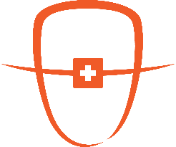
교정 진단
백만석 원장
닥터만 교정연구회

Slide 2
환자의 개요
기재된 예시처럼 기입해 주세요~
자료는 가지고 계신것들을 최대한 넣어주시면 좋습니다.
없는 자료는 생략하시면 됩니다.
이름/성별 : 김 아 래 / 여자
생년월일/나이 : 2005.03.20/ 19Y
주소(C.C) :
덧니도 있고, 치열이 고르지 않아요
어금니 빠진부분이 있고, 깨진치아도 있어요입이 돌출되었어요
PMHx : N-S
PDH : N-S
Notes:
2

Slide 3
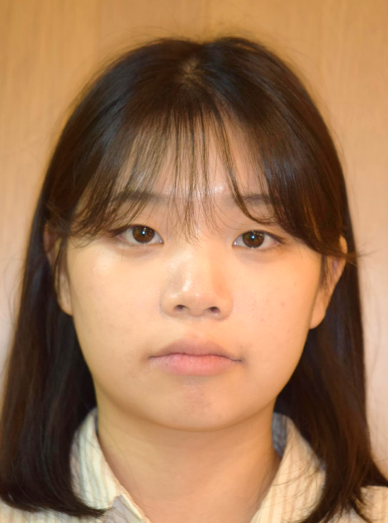
치료전 구외사진
Crop: 가로x세로 3:4 비율 얼굴이 크게 나오도록
죄송합니다.
구외 스마일 포토 촬영을 담당 선생님이빠뜨렸네요 ㅠ
정면
정면 스마일(상악 치아 보이도록)
Notes:
3

Slide 4
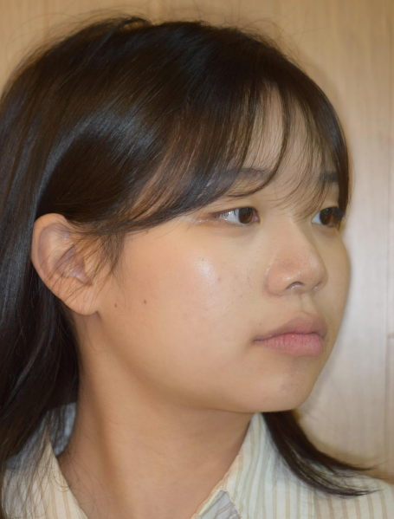
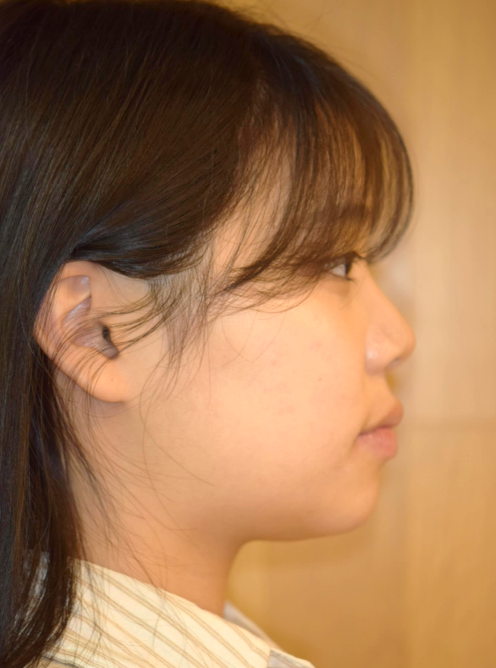
치료전 구외사진
Crop: 가로x세로 3:4 비율
45도 측면
90도 측면
Notes:
4

Slide 5
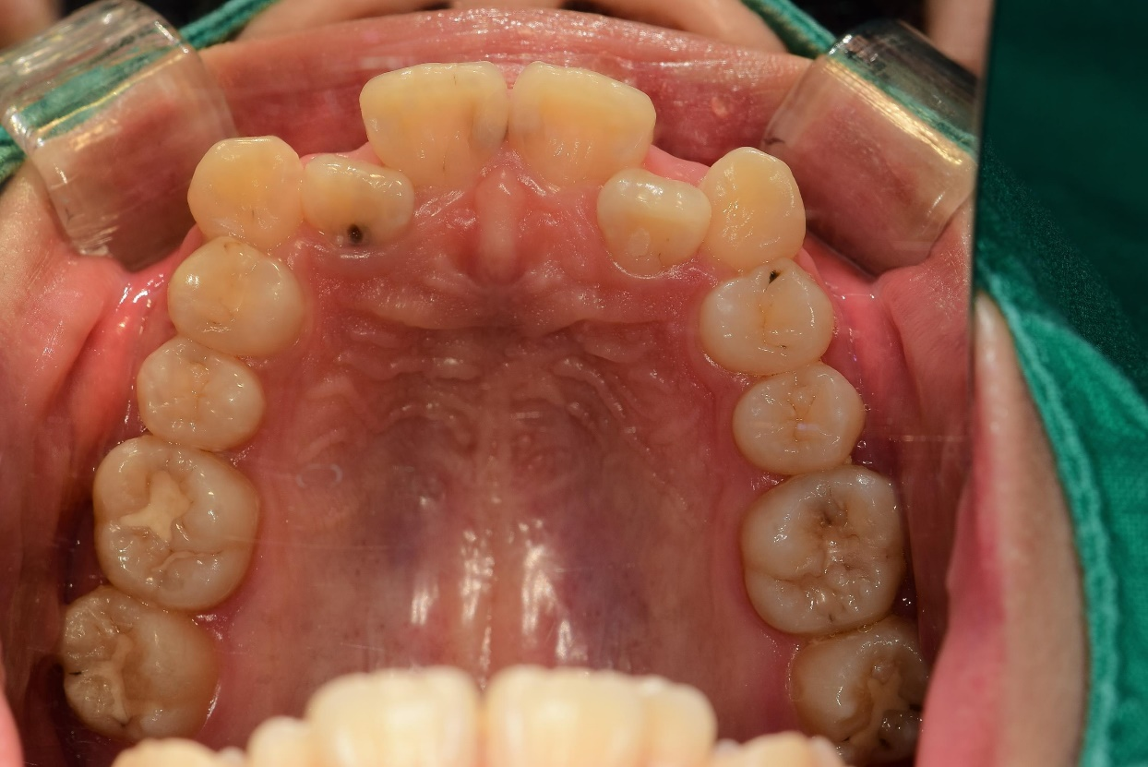
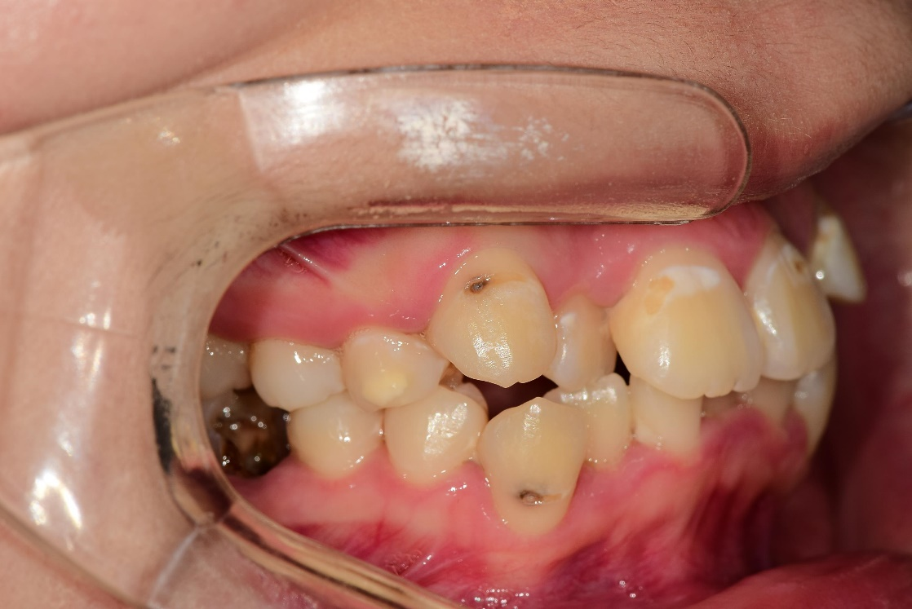
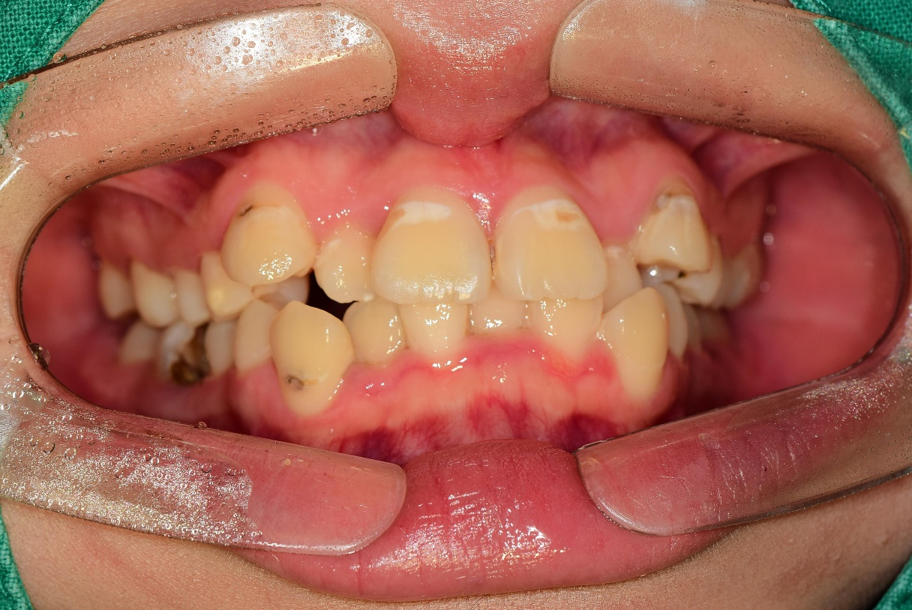
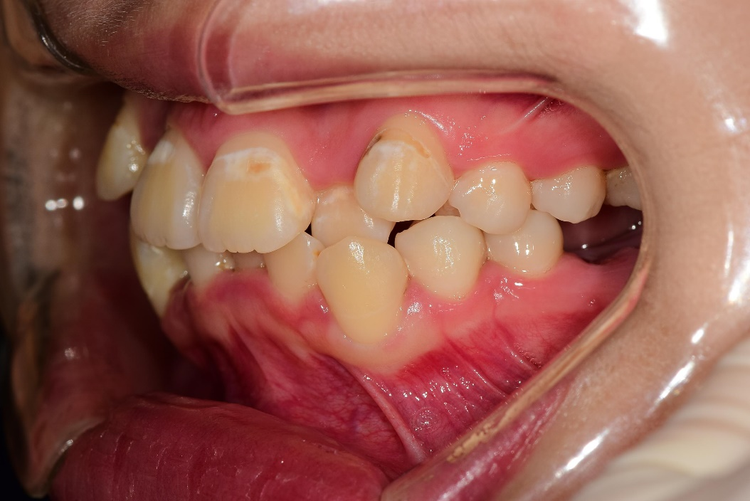
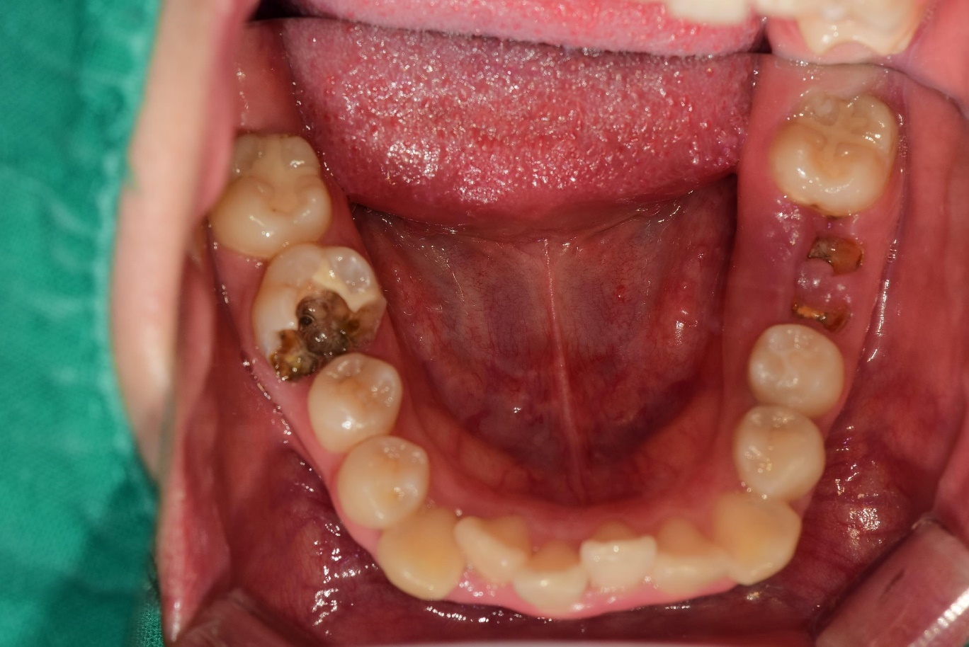
Crop: 가로x세로 4:3 비율
Dental midline(DML)을 꼭 표시해 주세요
Red: 얼굴정중선
Yellow: 상,하악 치아정중선
치료 전 구내사진

Slide 6
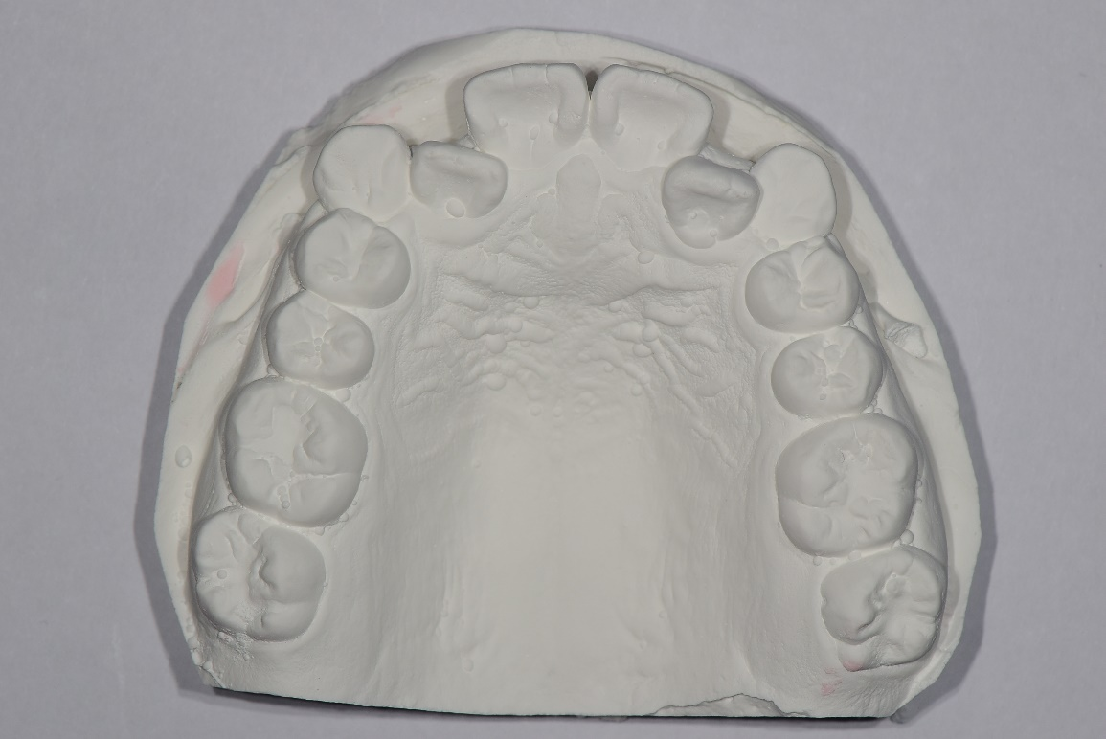
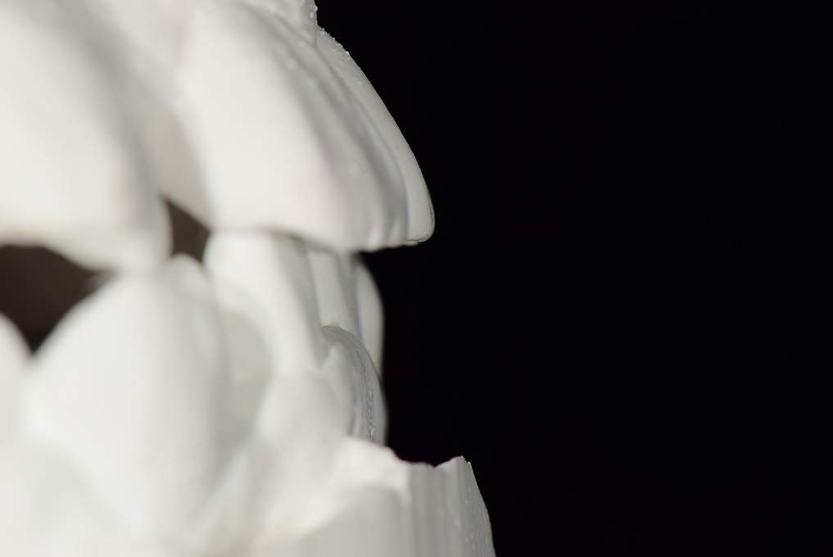
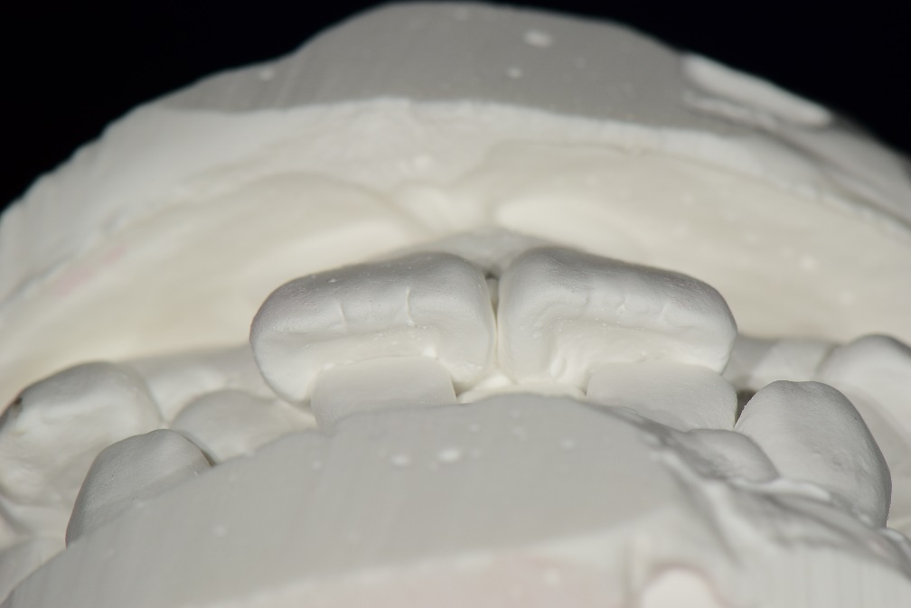
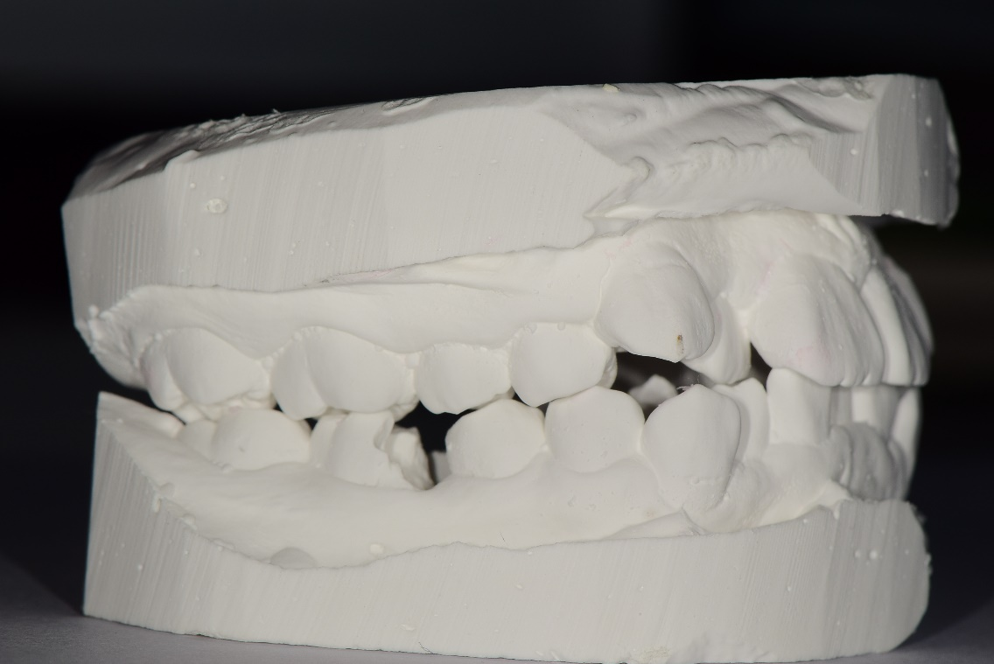
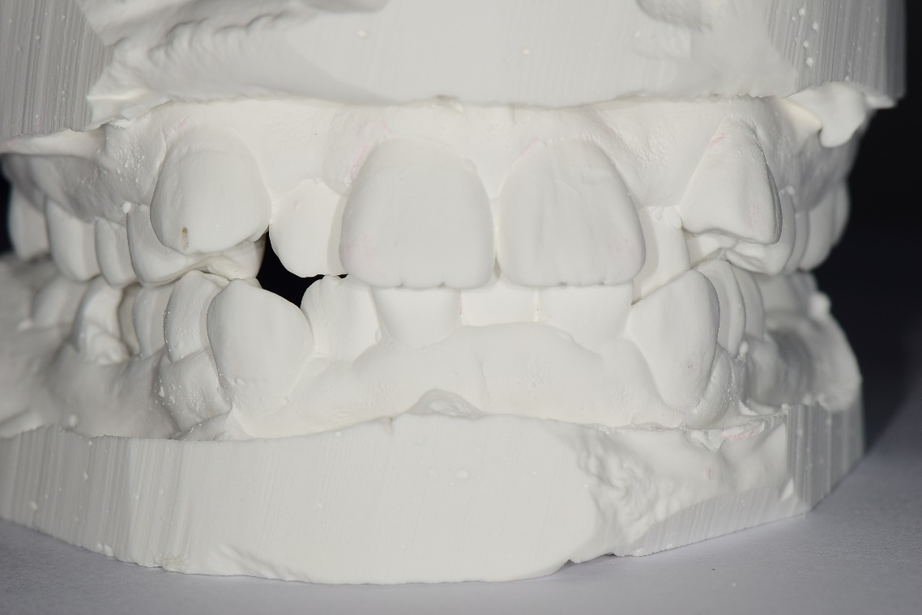
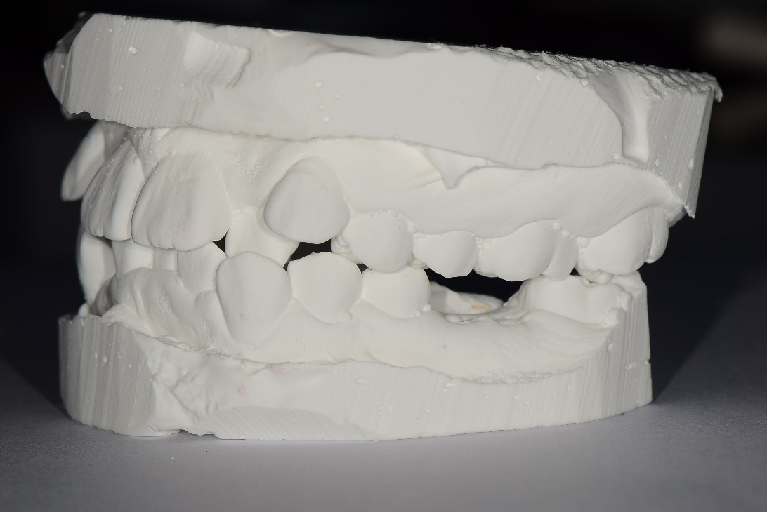
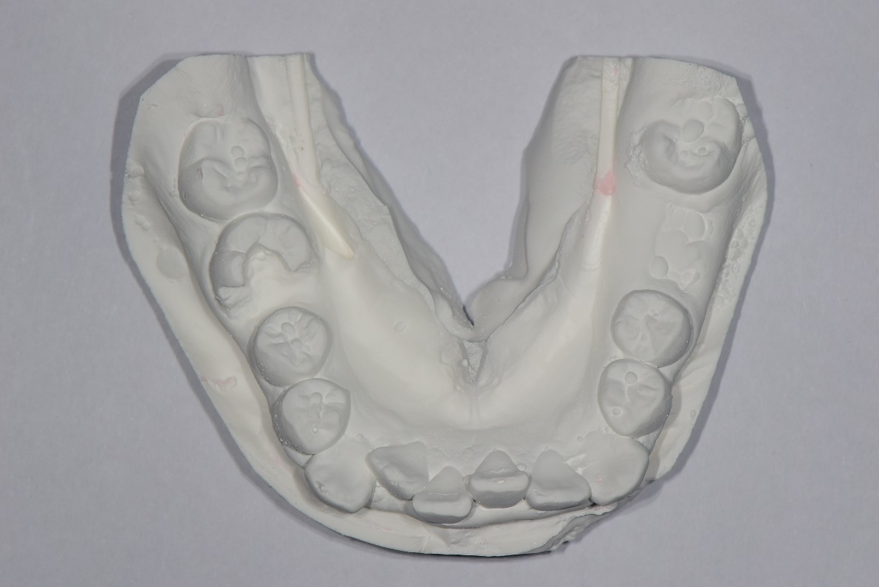
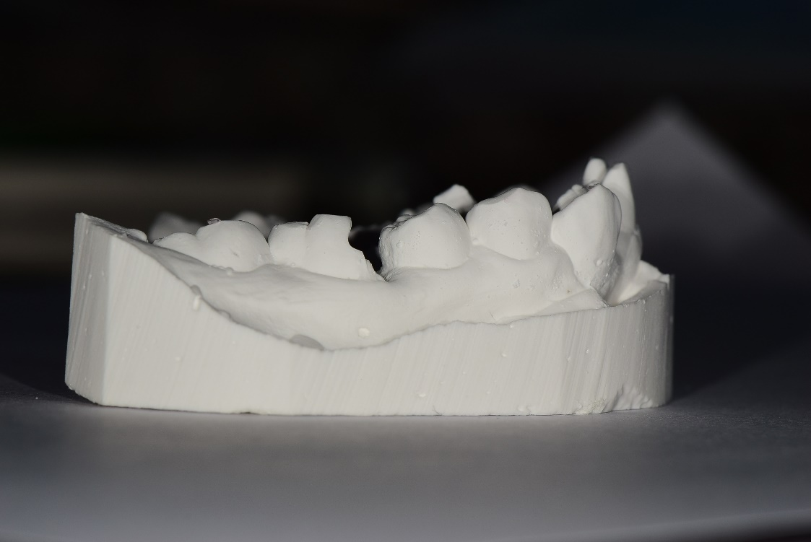
OB/OJ
OB/OJ
-CO bite 상태로 촬영
-측면 촬영시 molar key를 명확히 알수 있어야함.
-교합이 불안정시 손으로 잡고 정면/측면 촬영
-측면촬영시 촬영각도
-악궁에 수직으로 촬영이 되어야 구치부 교합관계를 정확히 알수있음
Curve of Spee

Slide 7
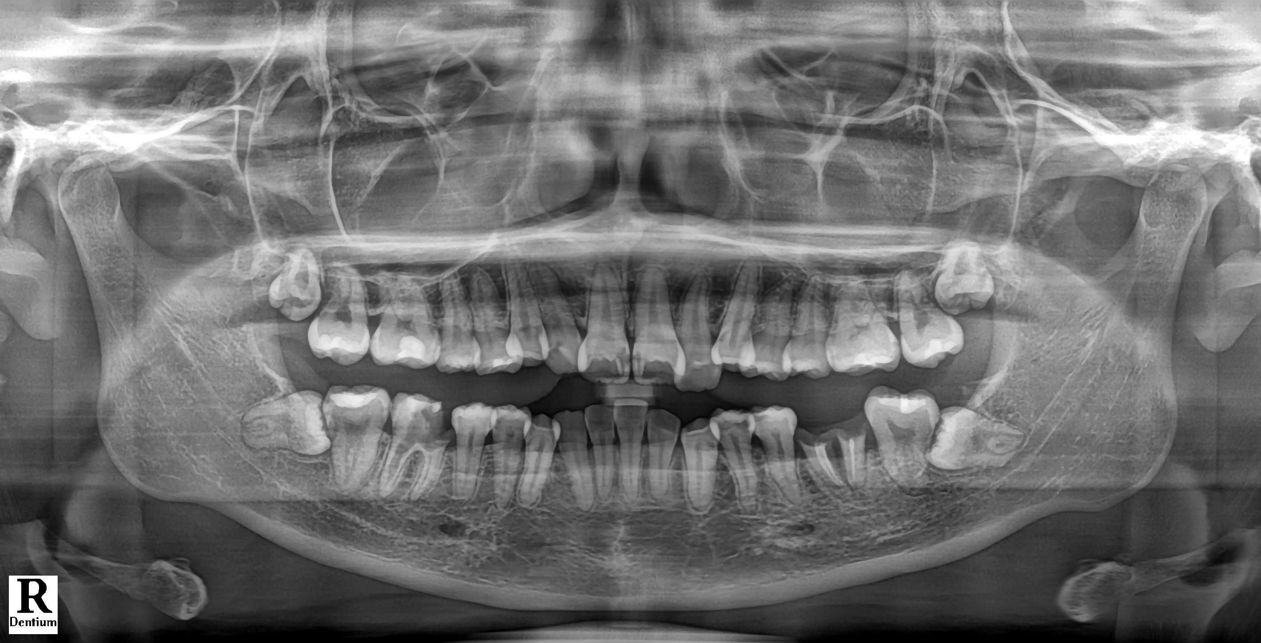
치료전 Panorama
Notes:
7

Slide 8
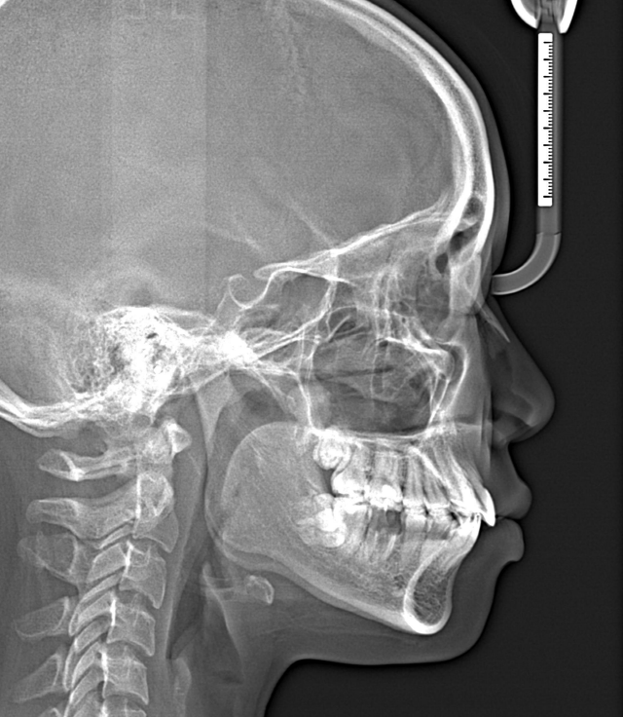
치료전 Ceph
FH line 평행하게
(어려우면 palatal plane)
Notes:
8

Slide 9
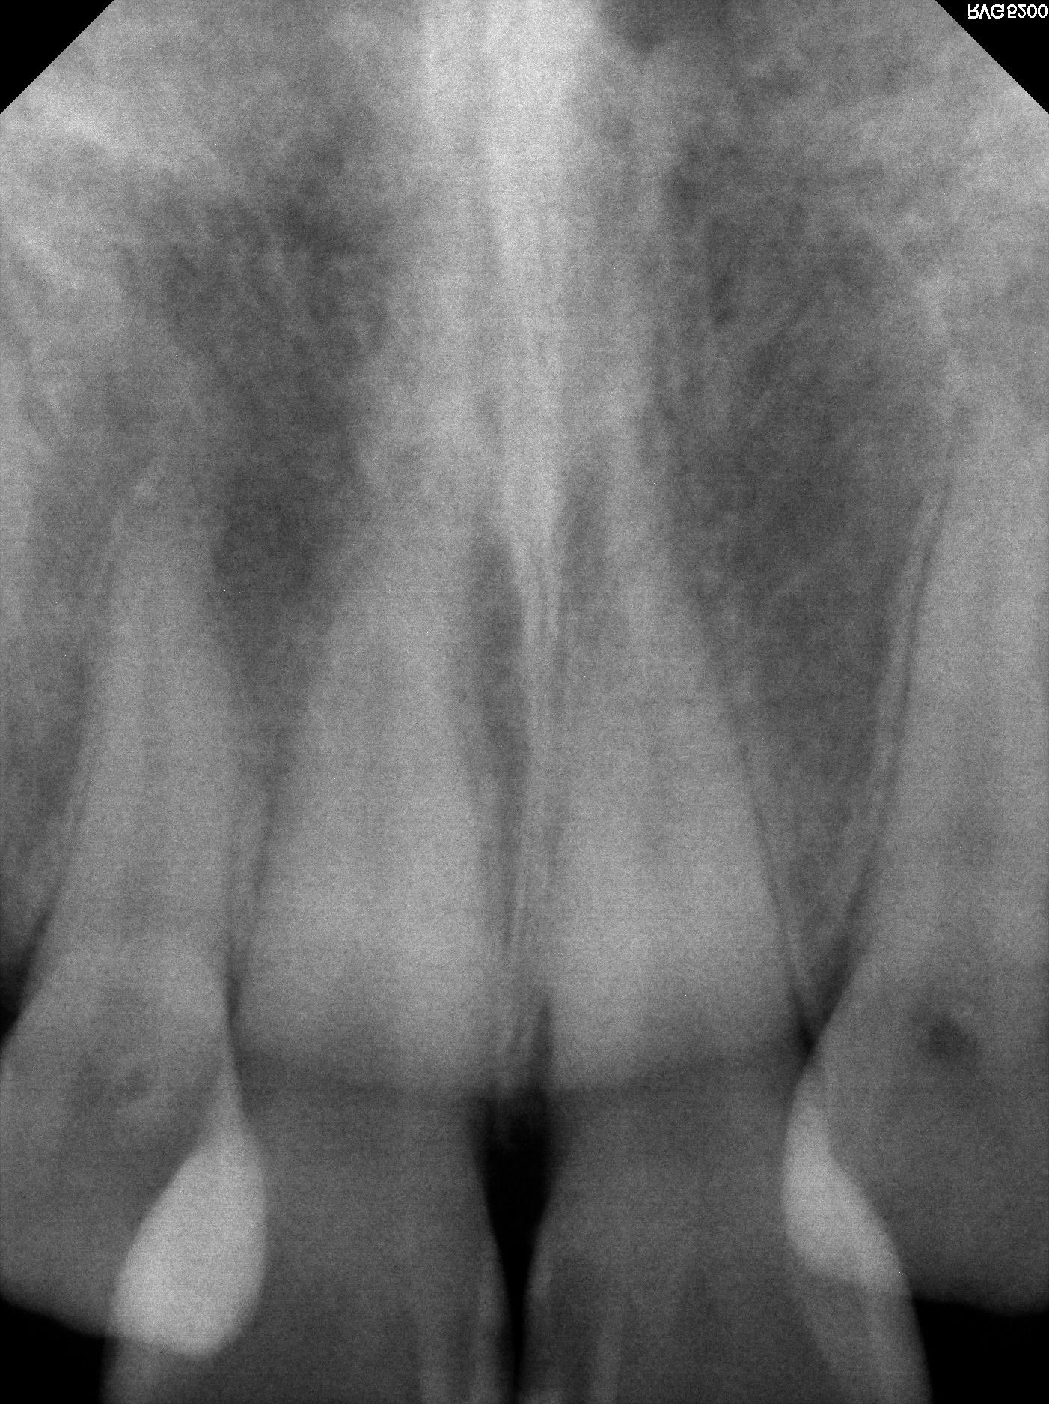
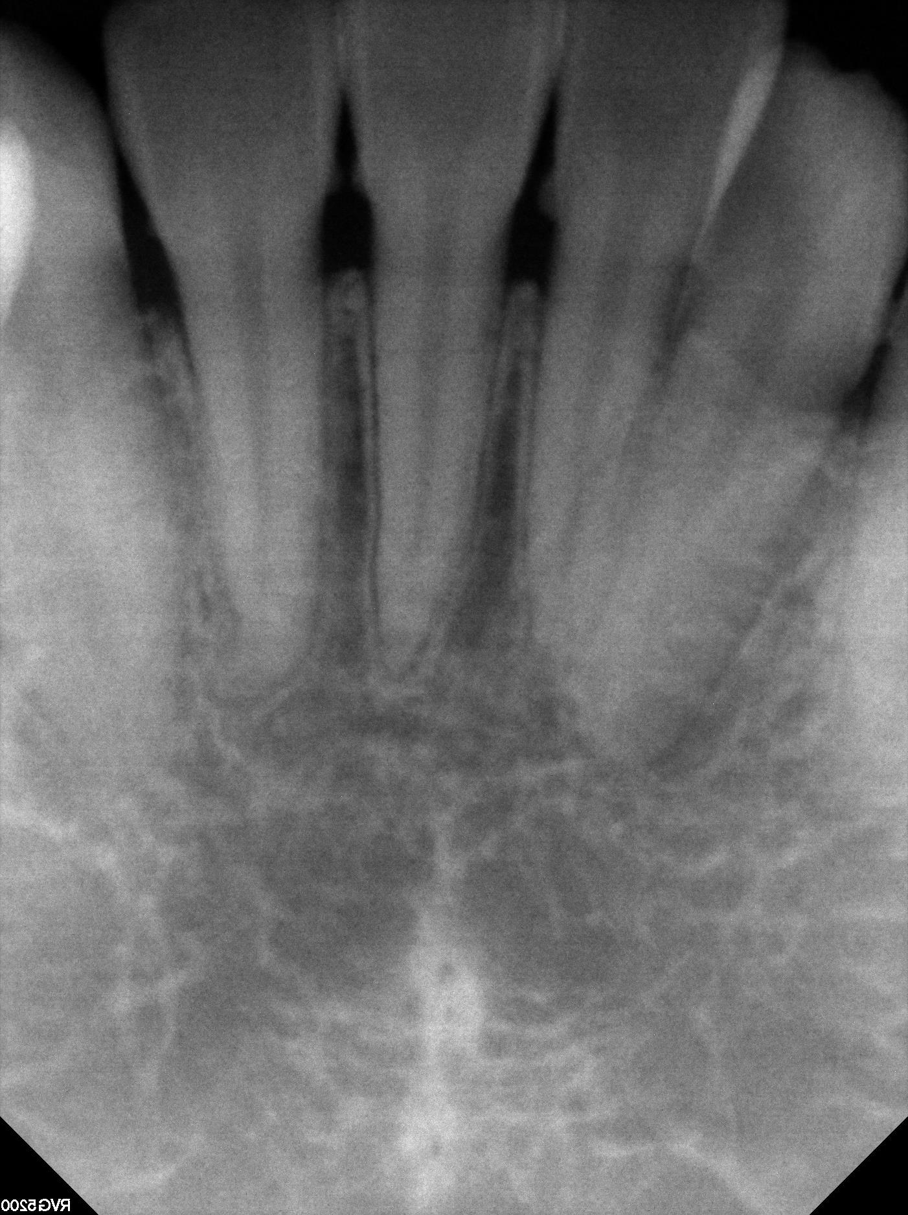
치료전 Periapical view
Notes:
9

Slide 10
Analysis
본 ppt 에 기재된 것은 제 세미나 수강생이 사용하는 예시입니다.
원장님께서 사용하시는 것을 넣으시면 됩니다.
작성이 어려우시면 작성된 챠트가 잘 보이게 사진을 찍어서 첨부하셔도 됩니다.

Slide 11
Ceph analysis (will-ceph)

Slide 12
Ceph analysis (will-ceph)
Willceph 프로그램 이용자는
MANN anlaysis 이용(업체에 문의하시면 됩니다)
ceph그림크기를 줄이면
챠트가 크게 보임

Slide 13
Problem list
Skeletal problem
Skeletal Class I
Dental problem
Class II molar & canine key on both sides
Cross-bite on
OB/OJ=2.0/5.0
DML
#36, 46 hopless tooth
Crowding (Mx: +10.0, Mn: +5.5)
Spacing on (Mx: 0, Mn:-13.0)
Sum of incisors = 4 : 2.8
Soft-tissue problem
# Skeletal,
Dental,
soft tissue
순으로 문제점을
나열합니다
2 | 2
2 | 2 3
 | (2.0)
 | (0.5)

Slide 14
Diagnosis
Skeletal Class I with severe ant. Crowding
and hopless tooth
Notes:
14

Slide 15
Treatment Plan
원장님께서 작성한 치료계획을 기입해 주시면 됩니다.
다음 ppt 는 수강생들이 이용하는 예시된 자료이니 참고하시면 됩니다.
작성이 어려우시면 작성된 챠트 사진을 잘 보이도록 찍어서 올려주셔도 됩니다.
Notes:
15

Slide 16
Tx. Plan 1
발치case(2 premolar, 2 molar ext.)
+ F-DBS( or IDB) ↑first (#12, 22, 42제외)
Ext of ( )
+ Alignment & leveling
+ Mx Separated canine retraction and Mn Space closure
+ #13, 23 bonding and re alignment and leveling
Space cloure
+ Bite seating
Finish & debond
치료기간: 2년+@
한계점: 구치부 key 맞추기 어려움.
4 | 4
6 | 6
B+ | B+
C | C

Slide 17
Tx. Plan 2
발치case(4 premolar ext.)
+ F-DBS( or IDB) ↑first (#12, 22, 42제외)
Ext of ( )
+ Alignment & leveling
+ Separated canine retraction
#12, 22, 42 bonding and Re alignment & leveling
+ Space closure
+ Bite seating
#36, 46 ext and implant
Finish & debond
치료기간: 2년+@
한계점: 하악 hopless tooth 이외의 치아 추가 발치 필요.
4 | 4
4 | 4
B+ | B+
B- | B

Slide 18
Question 1
안녕하세요 원장님. 음력 새해에도 복 많이 받으시고 가족, 친지분들과 복된 연휴 보내시길 바랍니다. 지난번 원장님 초청 강의 때에 눈이 그렇게 아프시다는 것을 듣고 그런 몸상태로 이렇게 강의 준비 하시고 하는 것이 쉽지 않으실 텐데 더 대단해 보이시고 올한해 건강 잘 지키시길 바라겠습니다.
이 환자분은 처음 봤을 때 제가 시작할 수 있는 케이스가 아닌것 같기도 했는데 저희 치과에 다니던 분 소개로 오셨다길래 바로 가시라고 하기가 좀 그래서 일단 자료는 만들었습니다.
이렇게 하악에 holpless 치아가 양쪽에 있을 때에는 그 치아를 발치하고 공간을 닫는 것이 환자분을 위해서는 더 좋은 치료 계획이 맞을까요? 맞다면 5번 발치치료도 4번 발치보다 어려운데 6번 발치를 해서 좋은 구치부 key 나 결과를 얻기가 전문의 선생님 정도 되야 할까 생각하기는 했습니다. 만약 6번을 발치하고 공간을 닫아야 한다면 쓰러져 공간 닫아지면서 쓰러져 있는 하악 8번은 맹출하면서 견인해서 사용할 수는 있나요?

Slide 19
Question 2
하악에 4번을 발치하고 6번에 임플란트를 심는 계획은 환자를 위해서는 후순위의 치료 계획이 맞을까요? 이런 치료를 생각해 볼 수 있다면 6번을 발치하는 시점은 언제가 좋으며 그냥 하악 4번만 발치해서 하는 치료보다 더 고려해야 할 것들은 어떤 것이 있을까요?

